Slide 1
Colas

Slide 2
Concepto
La COLA hace referencia a un conjunto de elementos o de objetos que están apilados uno encima de otro.
Así, cuando deseo ingresar un nuevo elemento a esa COLA lo debo poner al final de la COLA.
Cuando voy a sacar un elemento en esa COLA, quito el elemento del inicio.

Slide 3

Concepto
Esta característica le da el nombre por sus siglas en inglés:
FIFO, es decir, First In First Out, es decir, el primero en entrar y el primero en salir, porque estamos siguiendo un orden que va dando la COLA.

Slide 4
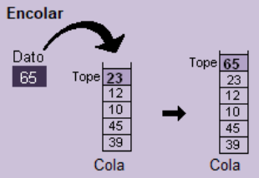
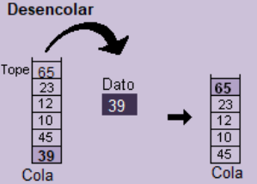
Definición
Es una estructura de datos abstracta, es decir, nos ofrece un conjunto de operaciones en particular donde hay dos muy importantes:
Push (poner), que adiciona un elemento al final de la COLA.
Pop (quitar), que quita el elemento al inicio de la COLA.

Slide 5
Operaciones
queue.isEmpty( ): True si la cola esta vacia
queue.Enqueue(x): Inserta el elemento x al final de la cola
queue.Dequeue( ): Remueve el elemento al inicio de la cola
queue.Front( ): Retorna el elemento al inicio de la cola
queue.Rear( ): Retorna el elemento al final de la cola
queue.length( ): Retorna el número de elementos en la cola

